Slide 1
Тема 2.3 Местные налоги и сборы

Slide 2
Рассматриваемые вопросы:
Налог на имущество физических лиц
2. Земельный налог

Slide 3
Местными налогами и сборами признаются налоги и сборы, которые установлены НК РФ, нормативными правовыми актами представительных органов муниципальных образований и обязательны к уплате на территориях соответствующих муниципальных образований.
Местные налоги и сборы вводятся в действие и прекращают действовать на территориях муниципальных образований в соответствии с НК РФ и нормативными правовыми актами представительных органов муниципальных образований о налогах и сборах.

Slide 4
Налог на имущество физических лиц

Slide 5
Налог на имущество физических лиц
ПРЯМОЙ
МЕСТНЫЙ
ПРОПОРЦИОНАЛЬНЫЙ

Slide 6
Плательщики
налога на имущество физических лиц - физические лица - собственники имущества, признаваемого объектом налогообложения.

Slide 7
Если имущество, находится в общей долевой собственности нескольких физических лиц, налогоплательщиком в отношении этого имущества признается каждое из этих физических лиц соразмерно его доле в этом имуществе.
Если имущество, находится в общей совместной собственности нескольких физических лиц, они несут равную ответственность по исполнению налогового обязательства.

Slide 8
Объектами налогообложения признаются следующие виды имущества:
1) жилой дом;
2) квартира;
3) комната;
4) единый недвижимый комплекс;
5) гараж, машино-место;
6) иное строение, помещение и сооружение;
7) Объект незавершенного строительства

Slide 9
Жилые строения, расположенные на земельных участках, предоставленных для ведения личного подсобного, дачного хозяйства, огородничества, садоводства, индивидуального жилищного строительства, относятся к жилым домам.
Не признается объектом налогообложения имущество, входящее в состав общего имущества многоквартирного дома.

Slide 10
Налоговая база
Налоговая база определяется в отношении каждого объекта налогообложения как его кадастровая стоимость, внесенная в Единый государственный реестр недвижимости и подлежащая применению
с 1 января года, являющегося налоговым периодом.

Slide 11
Вычеты, применяемые при определении налоговой базы
Налоговая база определяется в отношении каждого жилого объекта недвижимости за вычетом стоимости определенного количества квадратных метров в зависимости от его вида
Объект недвижимости | Уменьшение кадастровой стоимости
Квартира | Уменьшается на величину кадастровой стоимости 20-ти кв. метров общей площади этой квартиры.
Комната | Уменьшается на величину кадастровой стоимости 10-ти кв. метров площади этой комнаты.
Жилой дом | Уменьшается на величину кадастровой стоимости 50-ти кв. метров общей площади этого жилого дома.
Единый недвижимый комплекс, в состав которого входит хотя бы одно жилое помещение (жилой дом) | Уменьшается на один миллион рублей.

Slide 12
Пример
Предположим, что кадастровая стоимость квартиры составляет 3 330 000 рублей.
Кадастровая стоимость квадратного метра данной квартиры — 58 421 рубль.
В таком случае размер налогового вычета составит 1 168 420 руб. (58 421 руб. × 20).
В результате налоговая база будет равняться 2 161 580 руб. (3 330 000 руб. – 1 168 420 руб.).
Добавим, что размер обозначенных налоговых вычетов может увеличиваться местными властями.
В результате увеличения вычетов налоговая база может принимать даже нулевое значение

Slide 13
Сумма налога исчисляется налоговыми органами по истечении налогового периода отдельно по каждому объекту налогообложения как соответствующая налоговой ставке процентная доля налоговой базы.
В Пензенской области начиная с 2015 года налог на имущество физических лиц начисляется исходя из кадастровой стоимости объекта недвижимости (Закон Пензенской области от 18.11.2014 № 2639-ЗПО
«О единой дате начала применения на территории Пензенской области порядка определения налоговой базы по налогу на имущество физических лиц исходя из кадастровой стоимости объектов налогообложения»).
До 2015 года размер налога исчислялся исходя из инвентаризационной стоимости. Субъекты самостоятельно принимали решение об особенностях исчисления налоговой базы.
В 2020 году в Пензенской области проводилась государственная кадастровая оценка зданий, объектов незавершенного строительства, машино-мест, а также помещений. Уже приняты соответствующие приказы Департамента государственного имущества Пензенской области. Новая кадастровая стоимость этих объектов стала применяться при расчете налога на имущество за 2020 год.

Slide 14
Налоговый период – календарный год

Slide 15
Налоговые ставки устанавливаются нормативными правовыми актами представительных органов муниципальных образований (законами городов федерального значения Москвы, Санкт-Петербурга и Севастополя) в размерах, не превышающих:
0,1 процента в отношении: жилых домов, жилых помещений; объектов незавершенного строительства в случае, если проектируемым назначением таких объектов является жилой дом; единых недвижимых комплексов, в состав которых входит хотя бы одно жилое помещение (жилой дом); гаражей и машино-мест; хозяйственных строений или сооружений, площадь каждого из которых не превышает 50 квадратных метров и которые расположены на земельных участках, предоставленных для ведения личного подсобного, дачного хозяйства, огородничества, садоводства или индивидуального жилищного строительства;
2 процентов в отношении объектов налогообложения, включенных в перечень, определяемый в соответствии с пунктом 7 статьи 378.2 НК РФ, в отношении объектов налогообложения, предусмотренных абзацем вторым пункта 10 статьи 378.2 настоящего Кодекса, а также в отношении объектов налогообложения, кадастровая стоимость каждого из которых превышает 300 миллионов рублей;
0,5 процента в отношении прочих объектов налогообложения.
Налоговые ставки, могут быть уменьшены до нуля или увеличены, но не более чем в три раза нормативными правовыми актами представительных органов муниципальных образований (законами городов федерального значения Москвы, Санкт-Петербурга и Севастополя).

Slide 16
Допускается установление дифференцированных налоговых ставок в зависимости от:
1) кадастровой стоимости объекта налогообложения;
2) вида объекта налогообложения;
3) места нахождения объекта налогообложения.

Slide 17
От уплаты налога на имущество физических лиц освобождаются следующие категории граждан:
- Герои Советского Союза и Герои Российской Федерации, а также лица, награжденные орденом Славы трех степеней;
- инвалиды I и II групп, инвалиды с детства;
- участники гражданской и Великой Отечественной войн, других боевых операций по защите СССР из числа военнослужащих, проходивших службу в воинских частях, штабах и учреждениях, входивших в состав действующей армии, и бывших партизан;
- лица, имеющие право на получение социальной поддержки в соответствии с Законом Российской Федерации от 15 мая 1991 года N 1244-I "О социальной защите граждан, подвергшихся воздействию радиации вследствие катастрофы на Чернобыльской АЭС",
- военнослужащие, а также граждане, уволенные с военной службы по достижении предельного возраста пребывания на военной службе, состоянию здоровья или в связи с организационно-штатными мероприятиями, имеющие общую продолжительность военной службы 20 лет и более;
- лица, принимавшие непосредственное участие в составе подразделений особого риска в испытаниях ядерного и термоядерного оружия, ликвидации аварий ядерных установок на средствах вооружения и военных объектах;
члены семей военнослужащих, потерявших кормильца;
пенсионеры, получающие пенсии, назначаемые в порядке, установленном пенсионным законодательством, а также лица, достигшие возраста 60 и 65 лет (соответственно женщины и мужчины), которым в соответствии с законодательством Российской Федерации выплачивается ежемесячное пожизненное содержание;

Slide 18
- граждане, уволенные с военной службы или призывавшиеся на военные сборы, выполнявшие интернациональный долг в Афганистане и других странах, в которых велись боевые действия;
- физические лица, получившие или перенесшие лучевую болезнь или ставшие инвалидами в результате испытаний, учений и иных работ, связанных с любыми видами ядерных установок, включая ядерное оружие и космическую технику;
- физические лица, осуществляющие профессиональную творческую деятельность, - в отношении специально оборудованных помещений, сооружений, используемых ими исключительно в качестве творческих мастерских, ателье, студий, а также жилых домов, квартир, комнат, используемых для организации открытых для посещения негосударственных музеев, галерей, библиотек, - на период такого их использования;
- физические лица - в отношении хозяйственных строений или сооружений, площадь каждого из которых не превышает 50 квадратных метров и которые расположены на земельных участках для ведения личного подсобного хозяйства, огородничества, садоводства или индивидуального жилищного строительства.

Slide 19
Налоговая льгота предоставляется в размере подлежащей уплате налогоплательщиком суммы налога в отношении объекта налогообложения, находящегося в собственности налогоплательщика и не используемого налогоплательщиком в предпринимательской деятельности.
При определении подлежащей уплате налогоплательщиком суммы налога налоговая льгота предоставляется в отношении одного объекта налогообложения каждого вида по выбору налогоплательщика вне зависимости от количества оснований для применения налоговых льгот.

Slide 20
Налог подлежит уплате налогоплательщиками в срок не позднее
1 декабря года, следующего за истекшим налоговым периодом.
Налог уплачивается по месту нахождения объекта налогообложения на основании налогового уведомления, направляемого налогоплательщику налоговым органом.

Slide 21
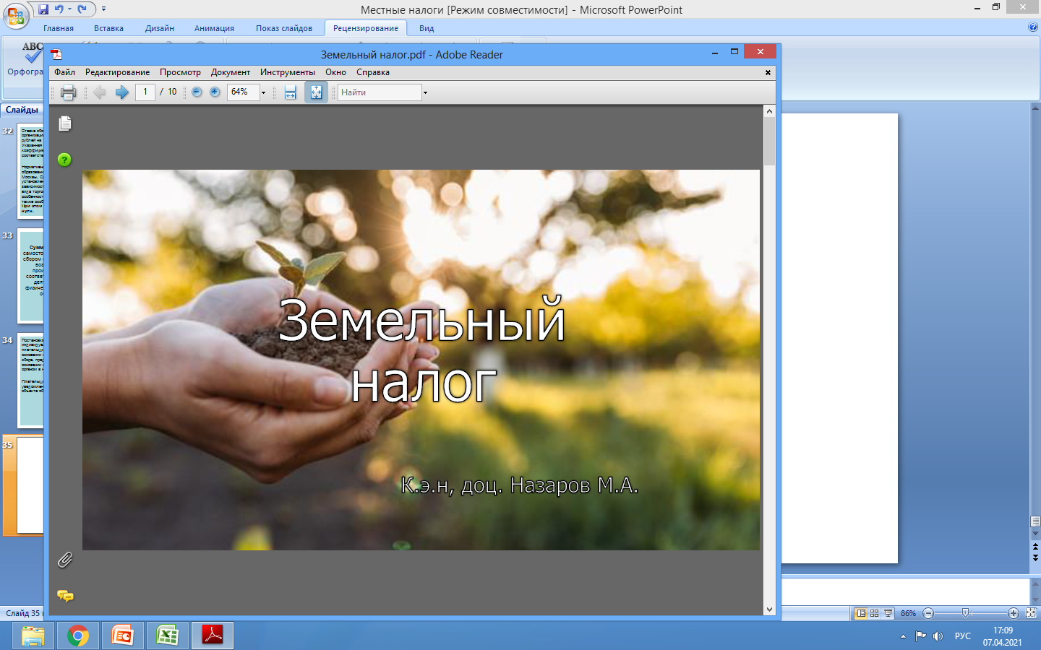

Slide 22
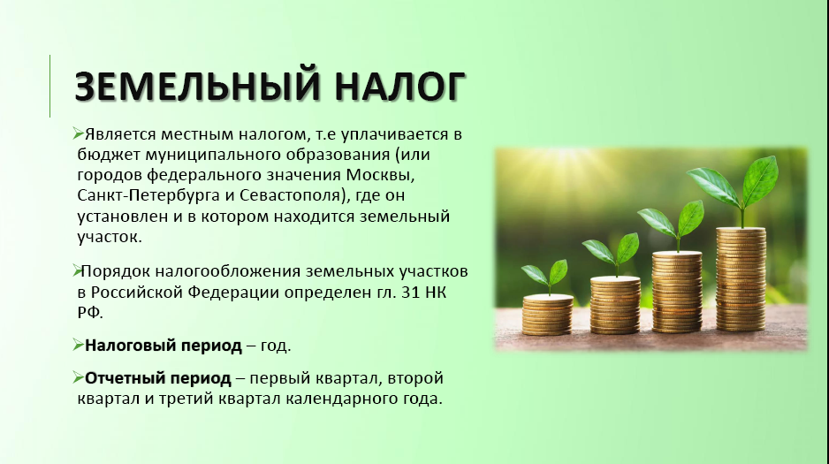

Slide 23


Slide 24
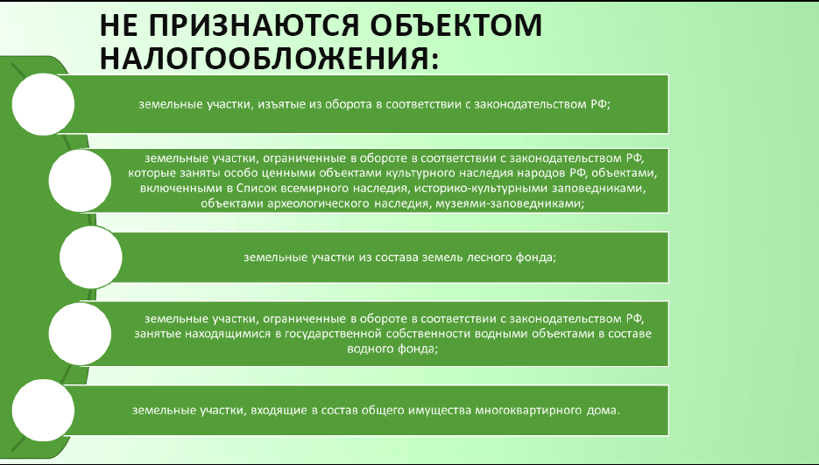

Slide 25
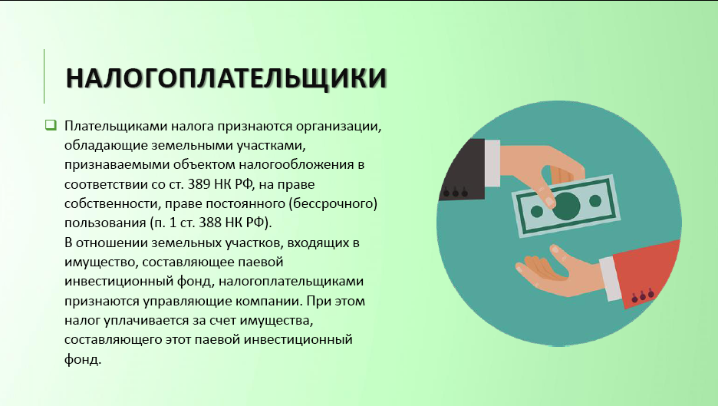

Slide 26


Slide 27


Slide 28
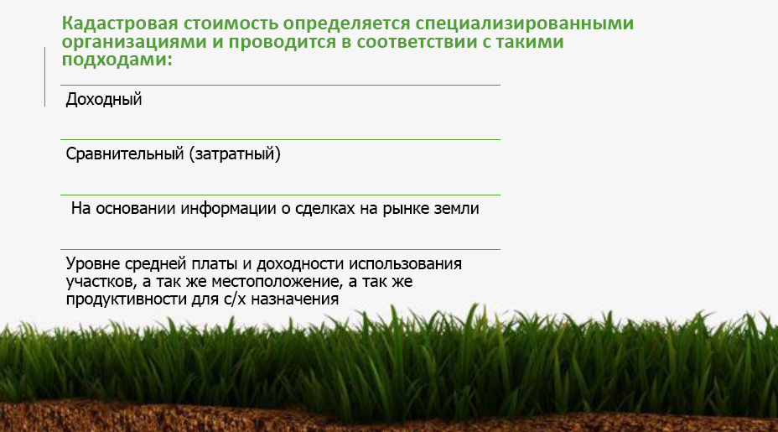

Slide 29
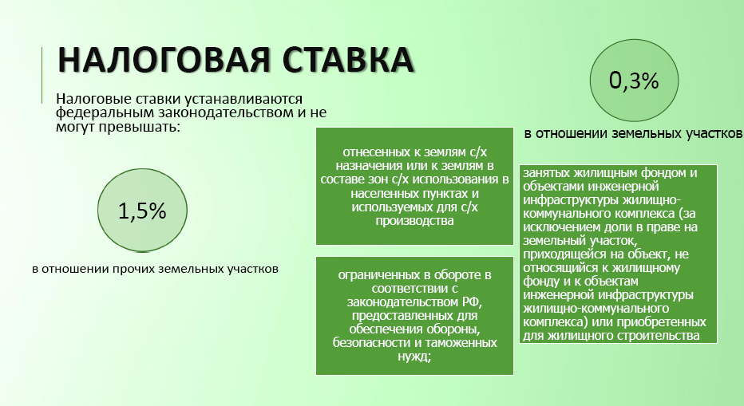

Slide 30
